Slide 1
Snart börjar…
Demo av version 2.43
Mötet spelas in. Inspelningen och chatten kommer läggas upp på ladokkonsortiet.se.
Vill du inte vara med?
Stäng av kamera och mikrofon. Skicka direktmeddelanden i chatten till Moa Eriksson.

Slide 2
Demo av version 2.43
Klara Nordström, användarstöd och kommunikation
Moa Eriksson, användarstöd och kommunikation
Staffan Ekstedt, ansvarig för utveckling och drift
6 maj 2024

Slide 3
Detta kommer demonstreras
Utbildningsinformation
Individuell studieplan
Tillgodoräknande
Examen
Efter demon
Information om incidenten som inträffade förra veckan och utrymme för frågor

Slide 4
Utbildningsinformation
Utannonsering: Vid utannonsering av program som avser viss inriktning har regelverk införts för hur attributen hämtas. Gäller följande attribut:
Behörighetsinformation (”eligibilityDescription” i EMIL)
Behörighetskrav (”eligibilityDescription” i EMIL)
Ämnesord (”subject” i EMIL)
Beskrivning (”description” i EMIL)
Uppgifter hämtas från
Programmet
Inriktning (om ”Avser endast inriktning” är valt)
Programtillfället
Obs, om flera Ladok-attribut som avser samma EMIL-attribut finns det prioritetsordning inom det.

Slide 5
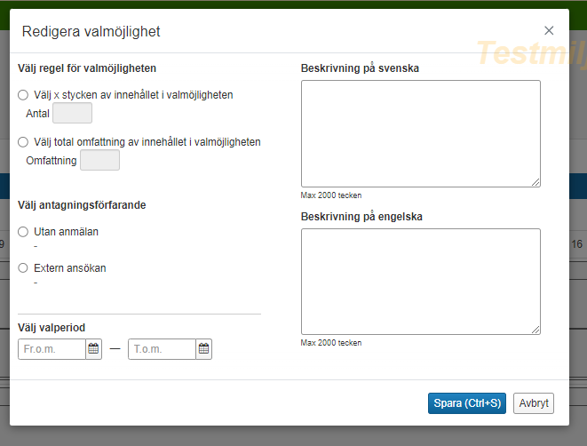
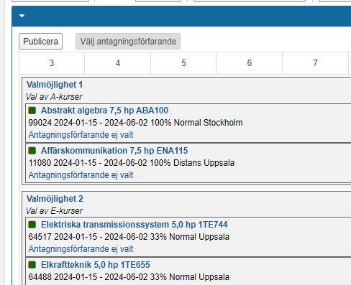
Utbildningsinformation
Utannonsering: Vid utannonsering av program som avser viss inriktning har regelverk införts för hur attributen hämtas. Gäller följande attribut:
Behörighetsinformation (”eligibilityDescription” i EMIL)
Behörighetskrav (”eligibilityDescription” i EMIL)
Ämnesord (”subject” i EMIL)
Beskrivning (”description” i EMIL)
Det går nu att lägga till beskrivning på valmöjligheter i en tillfällesstruktur.

Slide 6
Processtöd
De befintliga platshållarna för lokala texter för förutbildning och uppdragsutbildning visas nu även på följande utbildningstyper:
FUVKURS Kurs, Behörighetsgivande förutbildning (veckor)
FUTKURS Kurs, Behörighetsgivande förutbildning (timmar)
FUVKTF Kurstillfälle, Behörighetsgivande förutbildning (veckor)
FUTKTF Kurstillfälle, Behörighetsgivande förutbildning (timmar)
UPTK19 Kurs, Uppdragsutbildning (timmar)
UPTKTF19 Kurstillfälle , Uppdragsutbildning (timmar)
Om användaren från sidan med "Pågående arbete", klickar sig vidare till en utbildningsinstans så kan hen nu backa tillbaka i webbläsaren.

Slide 7
Studieavgifter
Det är nu möjligt att söka fram fakturor genom att söka på period för sista betalningsdag samt tillfälleskod.
Det går inte längre att skicka en inaktiverad faktura med åtgärden "Masshantera skicka faktura".

Slide 8
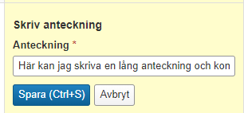
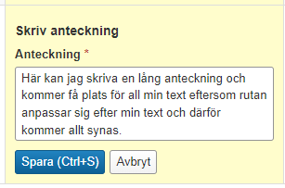
Studieavgifter
Det är nu möjligt att söka fram fakturor genom att söka på period för sista betalningsdag samt tillfälleskod.
Det går inte längre att skicka en inaktiverad faktura med åtgärden "Masshantera skicka faktura".
Fältet för att skriva en anteckning ökar i storlek och anpassar sig till längden på texten.

Slide 9
Studieavgifter
Det är nu möjligt att söka fram fakturor genom att söka på period för sista betalningsdag samt tillfälleskod.
Det går inte längre att skicka en inaktiverad faktura med åtgärden "Masshantera skicka faktura".
Fältet för att skriva en anteckning ökar i storlek och anpassar sig till längden på texten.
Mejlavisering om delbetald faktura skickas inte längre när fakturan är i läge "Skickad till student - Nej"
Mejlavisering om första faktura har utökats med information om hur studenter som tidigare studerat i Sverige loggar in i Ladok.
When you log in to the website above for the first time, please choose the alternative named Antagning.se/Universityadmissions.se. When you gain access to the website you need to choose university. If access is denied, please contact [Lärosätetsnamn]. If you are admitted or conditionally admitted to several universities, you will have to log in to each university one at a time.
Please note that if you have previously studied in Sweden, you may encounter difficulties logging in according to the instructions above. In that case, you will need to contact [Lärosätetsnamn] for assistance.

Slide 10
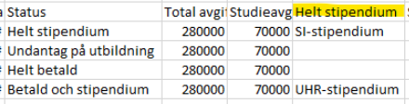
Studieavgifter
Det är nu möjligt att söka fram fakturor genom att söka på period för sista betalningsdag samt tillfälleskod.
Det går inte längre att skicka en inaktiverad faktura med åtgärden "Masshantera skicka faktura".
Fältet för att skriva en anteckning ökar i storlek och anpassar sig till längden på texten.
Mejlavisering om delbetald faktura skickas inte längre när fakturan är i läge "Skickad till student - Nej"
Mejlavisering om första faktura har utökats med information om hur studenter som tidigare studerat i Sverige loggar in i Ladok.
Rätt rubrik visas för ”Typ av stipendium” vid CSV-export.

Slide 11
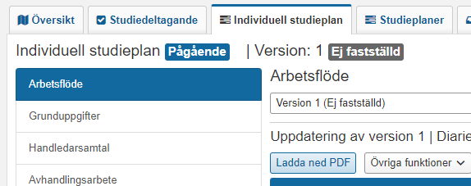
Individuell studieplan
Lärosätet kan nu skapa nya valmöjligheter för "Delmål i forskarutbildning" och "Ej poänggivande aktiviteter - Typ av aktivitet" i de lokala mallarna.
Fliken "Översikt" har bytt namn till "Arbetsflöde".
I fliken "Tidplan" visas inte längre rader som är tomma. Ändringen gäller Ladok för personal, Ladok för studenter och PDF-filer.
Gäller inte ISP-versioner som fastställdes före version 2.43

Slide 12
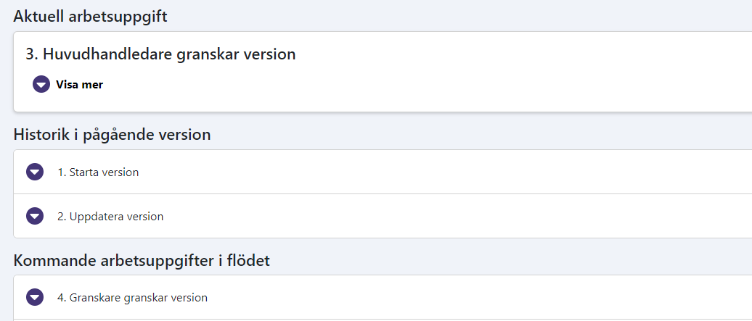
Individuell studieplan
Lärosätet kan nu skapa nya valmöjligheter för "Delmål i forskarutbildning" och "Ej poänggivande aktiviteter - Typ av aktivitet" i de lokala mallarna.
Fliken "Översikt" har bytt namn till "Arbetsflöde".
I fliken "Tidplan" visas inte längre rader som är tomma. Ändringen gäller Ladok för personal, Ladok för studenter och PDF-filer.
Ladok för studenter: Panelerna "Historik" och "Kommande arbetsuppgifter" har bytt plats i syfte att tydligare visa meddelanden på sidan.

Slide 13
Tillgodoräknande
Tre begrepp har ny benämning:
Grund  Meriter för tillgodoräknande
Mål  Tillgodoräknas som
Annan specifikation  Annan motsvarande utbildning
I översikten av färdiga tillgodoräknanden på student visas nu vilket ärendenummer de kom ifrån.

Slide 14
Tillgodoräknande
Tre begrepp har ny benämning:
Grund  Meriter för tillgodoräknande
Mål  Tillgodoräknas som
Annan specifikation  Annan motsvarande utbildning
I översikten av färdiga tillgodoräknanden på student visas nu vilket ärendenummer de kom ifrån.
När beslutsunderlag tas bort behöver användaren nu bekräfta detta.
Ny layout på val och informations-i
Det går nu att koppla bilagor i ärendet till ett specifikt beslutsunderlag.
Det går nu att ange "Successiv fördjupning" när "Annan motsvarande utbildning" läggs till i ett tillgodoräknande
Avisering av beviljade beslut görs nu endast en gång per ärende, även om det finns flera beslutsunderlag.

Slide 15
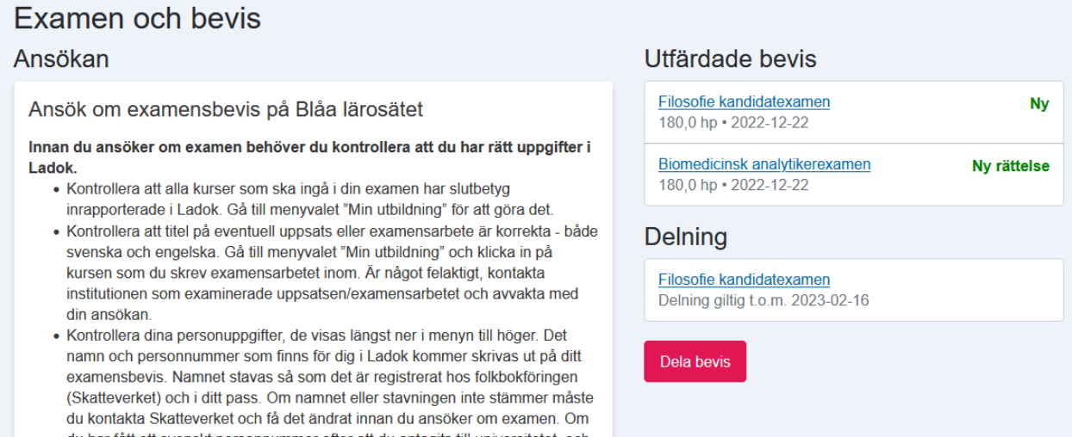
Examen
Det är nu möjligt att rätta/ändra omfattning för ett utfärdat bevis.
Det är nu möjligt att rätta/ändra studentens namn i ett utfärdat bevis.
Kräver nya systemaktiviteten: "Bevis: Rätta/ändra students namn endast i utfärdat bevis”
Vid ändring av utfärdat bevis används aktuellt lärosätesnamn och layout av bevisdokumentet. Om dessa har ändrats mellan utfärdande och ändring av ett bevis, så uppdateras bevisdokumentet enligt den dokumentkonfiguration som gäller vid tidpunkten för ändringen.
Ladok för studenter: Utfärdade och rättade/ändrade bevis nu på startsidan och på sidan "Examen och bevis”. Gäller bara de händelser som aviserats till student.
Nytt
Nytt

Slide 16
Utdata
Studieaktivitet- och finansiering: Vid utsökning på kalenderhalvår tas numera överlappande studieperioder med i resultatet.

Slide 17
Information om incidenten och tid för frågor

Slide 18
Tack för idag!

